Slide 1
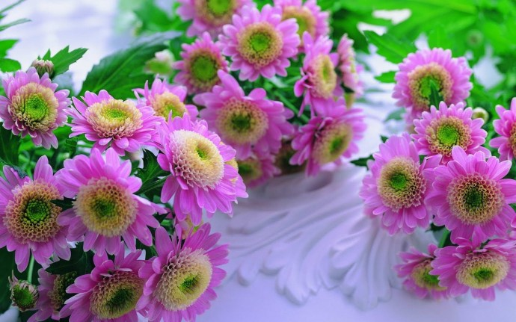
স্বাগতম সকল শিক্ষার্থীবৃন্দ

Slide 2
পরিচিতি
পাঠ পরিচিতি
শ্রেণীঃ ষষ্ঠ বিষয়ঃ বিজ্ঞান
অধ্যায়: পরিবেশের ভারসাম্য এবং আমাদের জীবন
পাঠ: পরিবেশের উপাদান সংরক্ষণের
কৌশল
কে. এম. আমিনুল ইসলাম
শ্রীপুর রামনগর দাখিল মাদ্রাসা
বাগমারা, রাজশাহী।
E-mail: aminul51072@gmail.com
Mobile: 01734122271

Slide 3
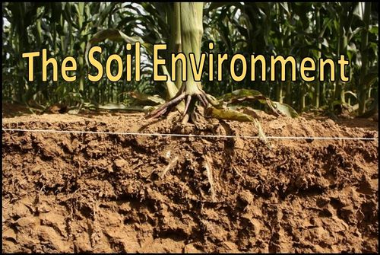
পরিবেশের উপাদান:
স্বাভাবিক মাটি

Slide 4
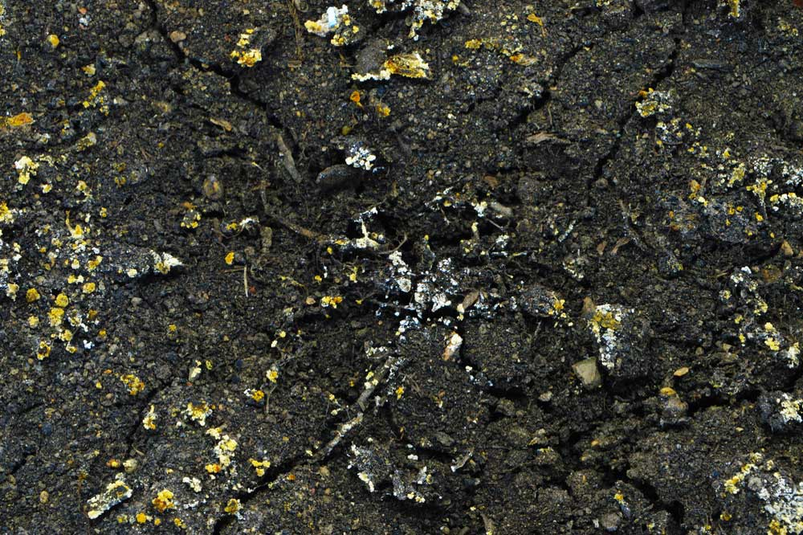
দূষিত মাটি

Slide 5
আজকের পাঠ:
পরিবেশের উপাদান সংরক্ষণের কৌশল

Slide 6
শিখনফল
পরিবেশের উপাদানগুলি উল্লেখ করতে পারবে।
পরিবেশের উপাদানগুলি কিভাবে দূষিত হচ্ছে তা আলোচনা করতে পারবে।
পরিবেশের উপাদান সংরক্ষনের কৌশল বর্ণনা করতে পারবে।

Slide 7
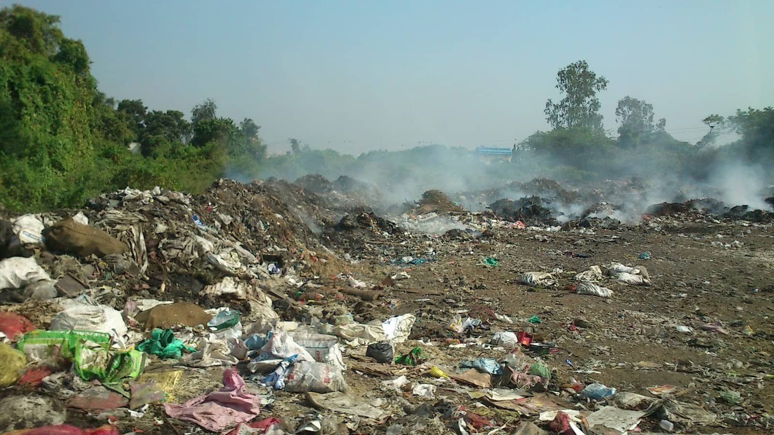
এইভাবে মাটিকে দূষিত করা হচ্ছে

Slide 8
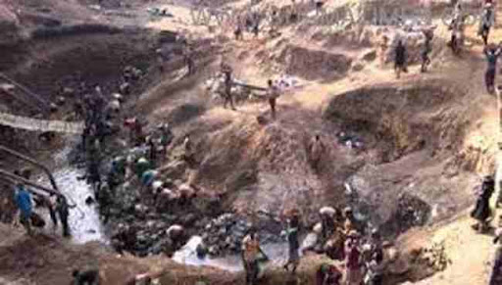
মানুষের দ্বারা ক্ষতিগ্রস্ত মাটি

Slide 9
পরিবেশের অন্যতম উপাদান মাটিকে ক্ষতিগ্রস্থ করা হচ্ছে:
আবর্জনা ফেলে, বিশাক্ত বর্জ্য ফেলে, গাছপালা কেটে ও অপরিকল্পিতভাবে কর্তন করে বসতি স্থাপন করে।

Slide 10
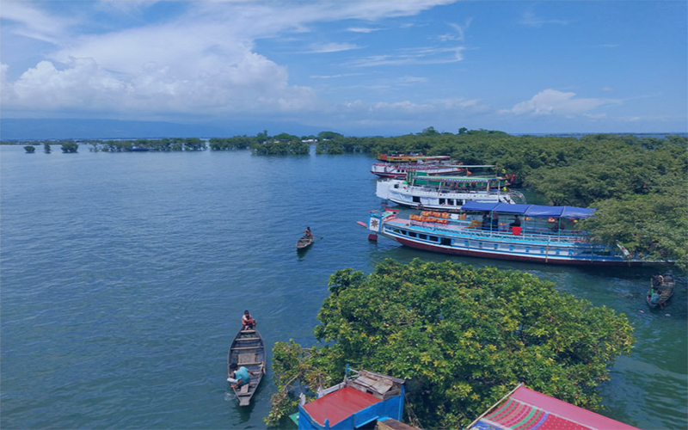
স্বাভাবিক পানি

Slide 11
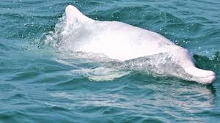
স্বাভাবিক পানি

Slide 12
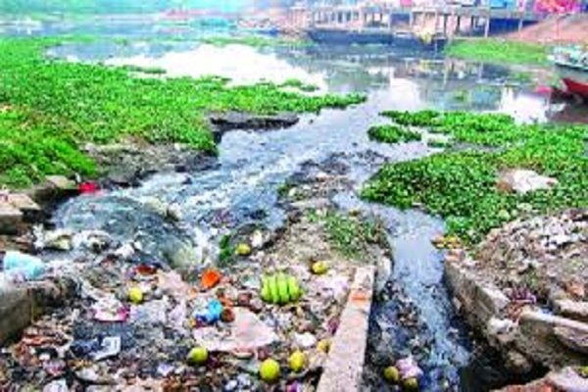
দূষিত পানি

Slide 13
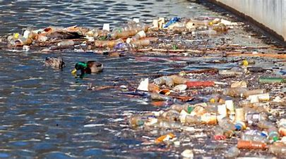
দূষিত পানি

Slide 14
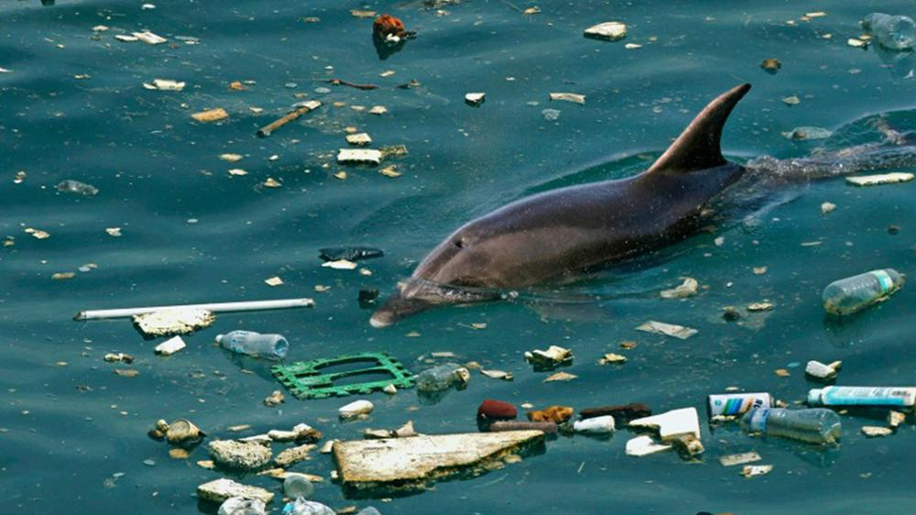
দূষিত পানি

Slide 15
পানি দূষিত করা হচ্ছে:
আবর্জনা ফেলে, বিশাক্ত বর্জ্য ফেলে ও অবৈধভাবে পানির প্রবাহকে বাধাগ্রস্ত করে।

Slide 16
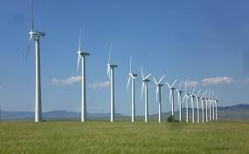
নির্মল বায়ু

Slide 17
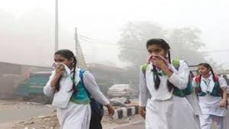
দূষিত বায়ু

Slide 18
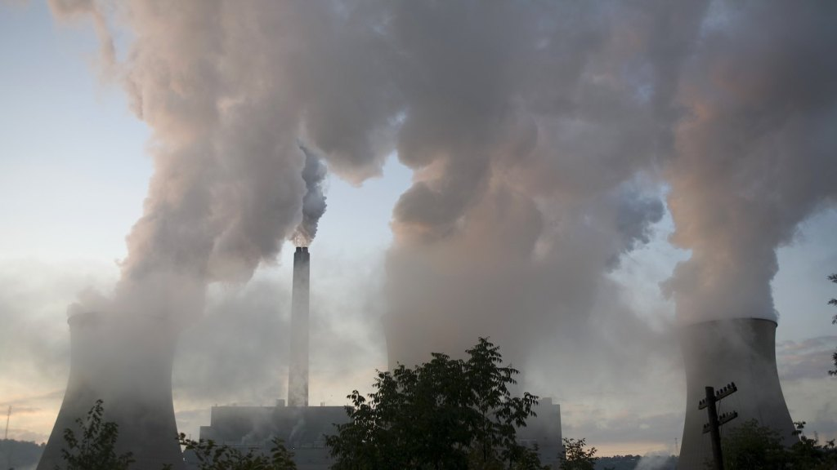
বায়ু দূষনের অন্যতম একটি কারন

Slide 19
বায়ু দূষণের প্রধান কারনগুলো:
কলকারখানা, ইঞ্জিন ও ইটভাটার ধোয়া এবং রাস্তা ও অপরিকল্পিত নির্মান কাজের।

Slide 20
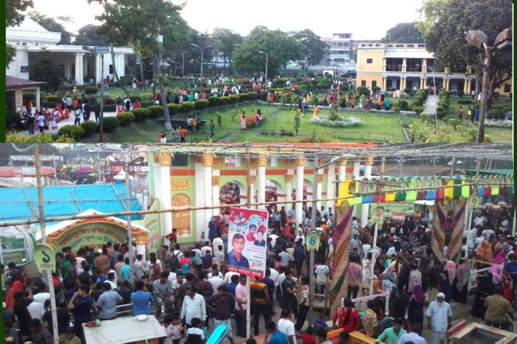
মানুষের স্বাভাবিক বসবাস

Slide 21
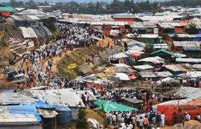
বিপন্ন মানুষ

Slide 22
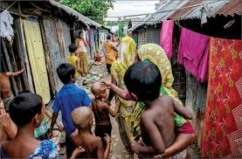
অগোছালো পরিবেশে মানুষ

Slide 23
মানুষের অনিয়ন্ত্রিত ও অস্বস্তিকর অবস্থার কারণগুলো:
জনসংখ্যার তুলনায় মাটি বা যায়গা কম। আবার মানুষের জন্য প্রয়োজনীয় পানি, বাতাস, গাছপালা ও উদ্ভিদের ঘাটতি।

Slide 24
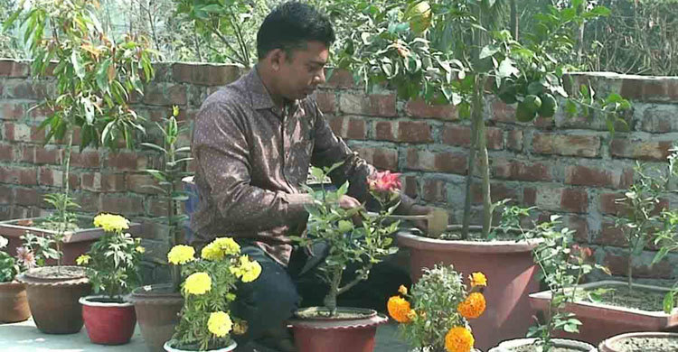
উদ্ভিদ

Slide 25
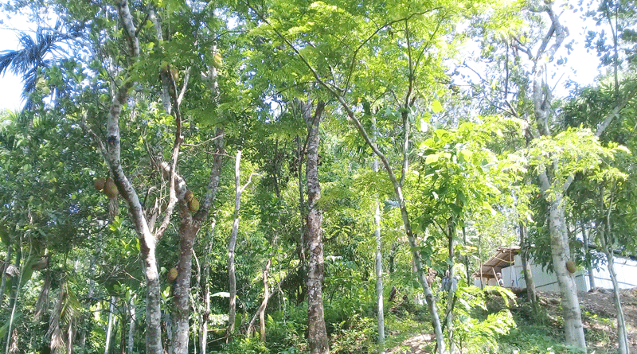
উদ্ভিদ

Slide 26
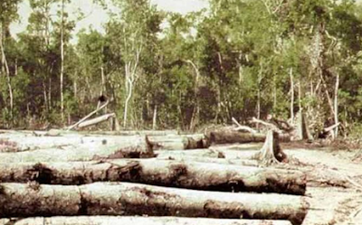
উদ্ভিদ উজাড়িকরণ

Slide 27
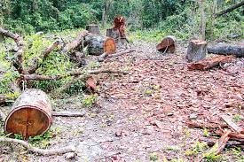
বিপন্ন উদ্ভিদ

Slide 28
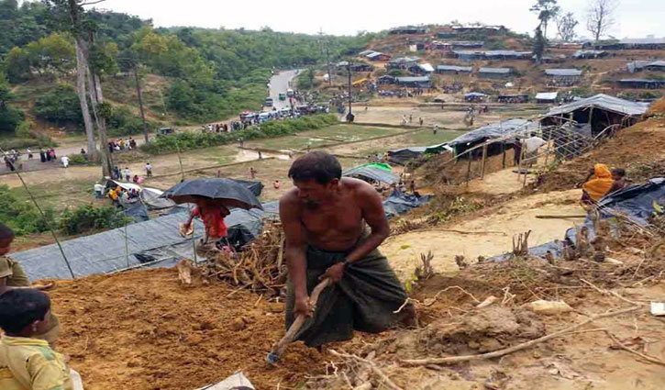
পাহাড়ী এলাকার বৃক্ষ কেটে বসতী স্থাপন

Slide 29
উদ্ভিদ বা গাছপালা নিধনের কারনগুলো:
অপরিকল্পিত মানুষের বাসস্থান ও খাদ্যের প্রয়োজনে পুরাতন গাছ কেটে ফেলা ও পরিকল্পিতভাবে নতুন গাছ তৈরী না করা।

Slide 30
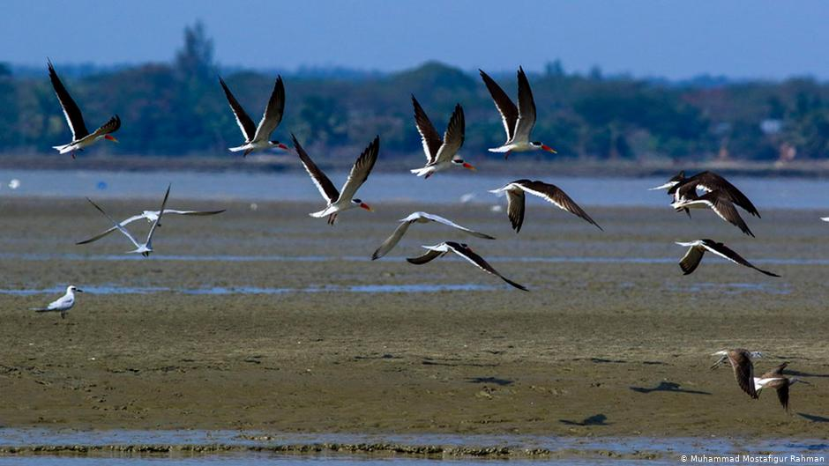
সুন্দর পরিবেশে বসবাস করা পাখি

Slide 31
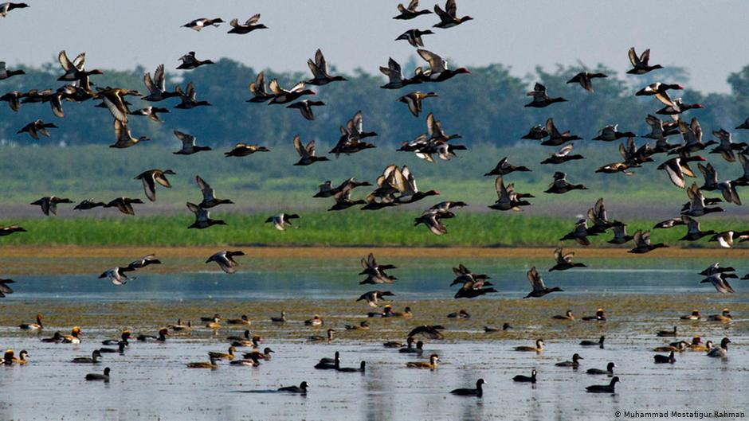
ভালো পরিবেশের এক অনন্য উপাদান

Slide 32
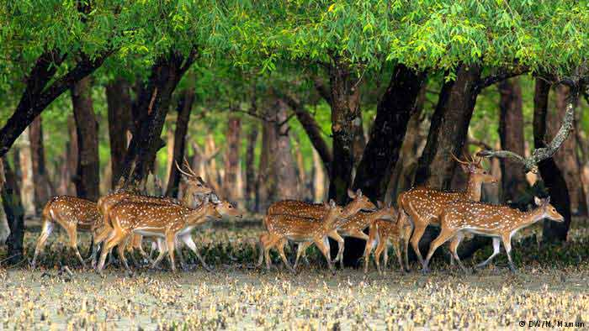
সুস্থ পরিবেশের থাকা বন্য পশু

Slide 33
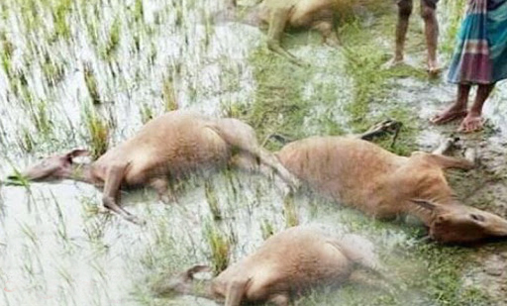
সুস্থ পরিবেশ ব্যহত হওয়া মৃত হরিন

Slide 34
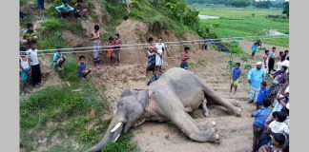
সুন্দর পরিবেশ না পেয়ে মানুষের বসতিতে চলে আসা মৃত হাতি

Slide 35
পশু-পাখির বিলুপ্তির কারনগুলো:
ভয়াভহভাবে বনাঞ্চল কে ধ্বংস করা ও অপরিকল্পিতভাবে মানুষের প্রয়োজনে পশু-পাখি হত্যা করা।

Slide 36
সুতরাং আমরা উপরের আলোচনায় জানতে পারি যে, পরিবেশের উপাদানগুলি সুন্দর ও সাবলীল থাকার জন্য একটি উপাদান অন্যটির উপর নির্ভরশীল। তাই সবগুলোকে সংরক্ষণ করা প্রয়োজন।

Slide 37
দলীয় মূল্যায়ণ:
‍‍‌‌‌‌‌‍‍‍‍‍‍‍‍‍‍‍‍ক দল
পানি কে দূষণের কারনগুলো কি এবং ইহাকে সংরক্ষণের উপায় লিখ?
খ দল
বায় কে দূষণের কারনগুলো কি এবং ইহাকে সংরক্ষণের উপায় লিখ?

Slide 38
মূল্যায়ণ:
* পরিবেশের উপাদানগুলি কিকি?
* পর্যাপ্ত গাছপালা না থাকলে কি কি সমস্যা হতে পারে?
* মাটি, গাছপালা ও পশুপাখি কে ভালো রাখতে একটি করে উপায় বা কৌশল লিখ।

Slide 39
ধন্যবাদ সবাইকে

